Slide 1

Valná hromada OFS
Hradec Králové
02.02.2023

Slide 2
KRD OFS Hradec Králové
Složení KRD a funkce jednotlivých členů:
Lukáš Vojtěch (předseda) - organizace, lektor PF
Lukáš Slavíček (místopředseda) - výchova rozhodčích, kontrola ZoU
Lubomír Bečvář (obsazovací úsek)
Vilém Novák - obsazování DFA a vyhodnocování zpráv
Adam Trejbal (sekretář KRD) - nábor rozhodčích
Externí členové (Lubomír Douděra a Stanislav Vízek)

Slide 3
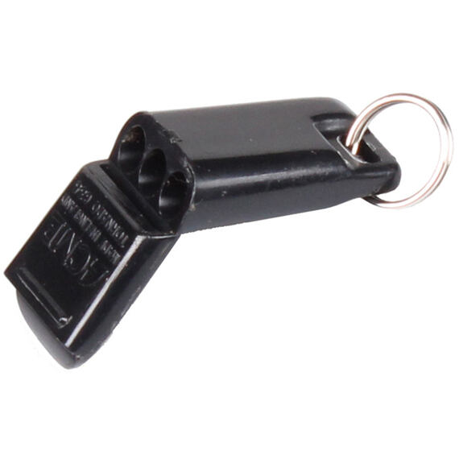
Rozhodčí OFS
Celkový počet je 35 rozhodčích (25 aktivních a 10 neaktivních nebo minimálně)
Věkové rozložení nominační listiny
Nad 50 let (11 rozhodčích)
25 – 50 let ( 7 rozhodčích)
Do 25 let (7 rozhodčích)

Slide 4
Počet potřebných rozhodčích
7 utkání DAHASL OP = 21 rozhodčích
6 utkání AM GNOL 3. tř. východ = 6 rozhodčích
6 utkání CK Votrok 3. tř. západ = 6 rozhodčích
2 utkání BELSPORT OP st. žáci = 2 rozhodčí
Celkem 35 rozhodčích pro jedno víkendové kolo
Dále jsou rozhodčí OFS využívání dle požadavku k obsazení na mládežnická utkání v soutěžích KFS a ŘKČ (v průměru dva rozhodčí na jedno kolo)
Nominační listina by měla optimálně obsahovat kolem 35- 40 rozhodčích
Řešením může být změna začátků utkání

Slide 5
Nábor rozhodčích a výměny
Noví rozhodčí, kteří byli schválení na nominační listinu za podzimní část soutěží:
Patrik Adamovič
Pavel Blažek
Vojtěch Ižol
Filip Pavlíček
Výměny rozhodčích nebyly v podzimní části soutěží provedeny z důvodu nedostatečného počtu rozhodčích (pomoc od OFS Jičín ve dvou kolech)

Slide 6
Děkuji za pozornost

